Slide 1
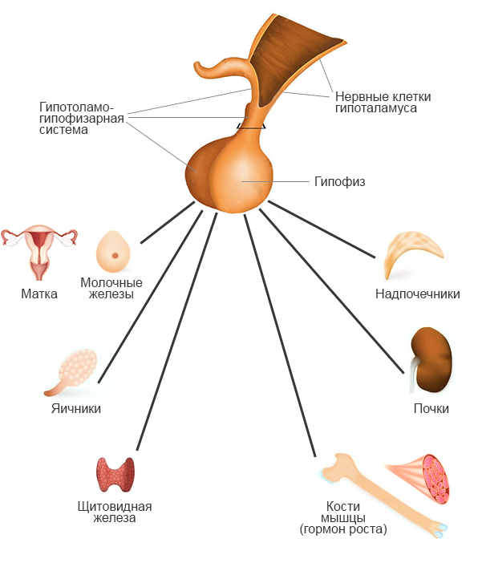
Нейрогуморальная регуляция
8 класс

Slide 2
Два механизма регуляции
Нервная регуляция
Нервная система
Быстрота реакции (120 м/с)
Напрвленность процесса, четкая локализация нервных влияний
Гуморальная регуляция
Взаимодействие между клетками
Относительно медленно (0,5 м/с)
Отсутствие точного адреса
Действует в ничтожном количестве
Быстро разрушаются и выводятся из организма
Взаимосвязаны

Slide 3
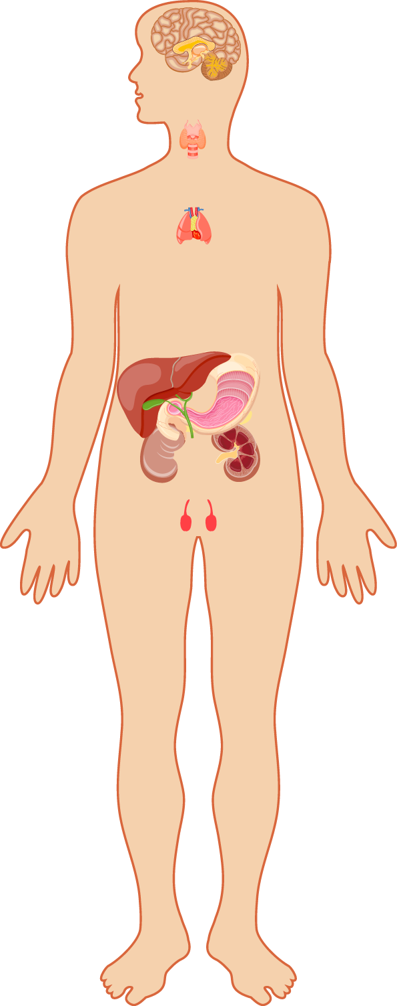
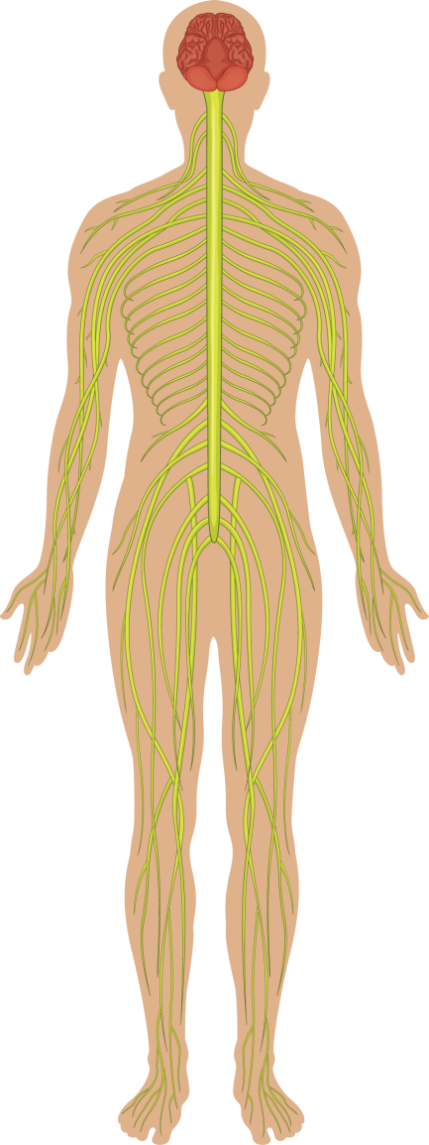

Slide 4
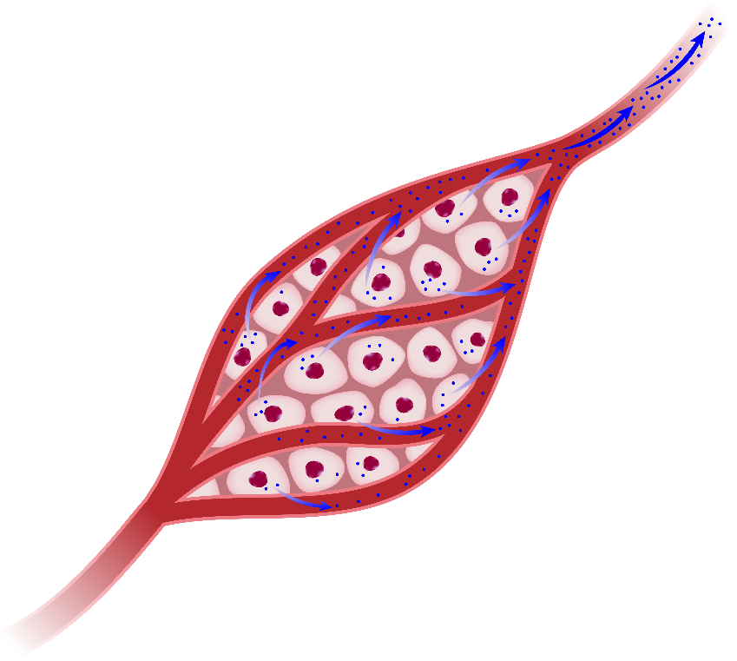
Гормоны, передвигаясь по всему организму с током крови, действуют на органы и ткани, которые расположены очень далеко от места их выработки.

Slide 5
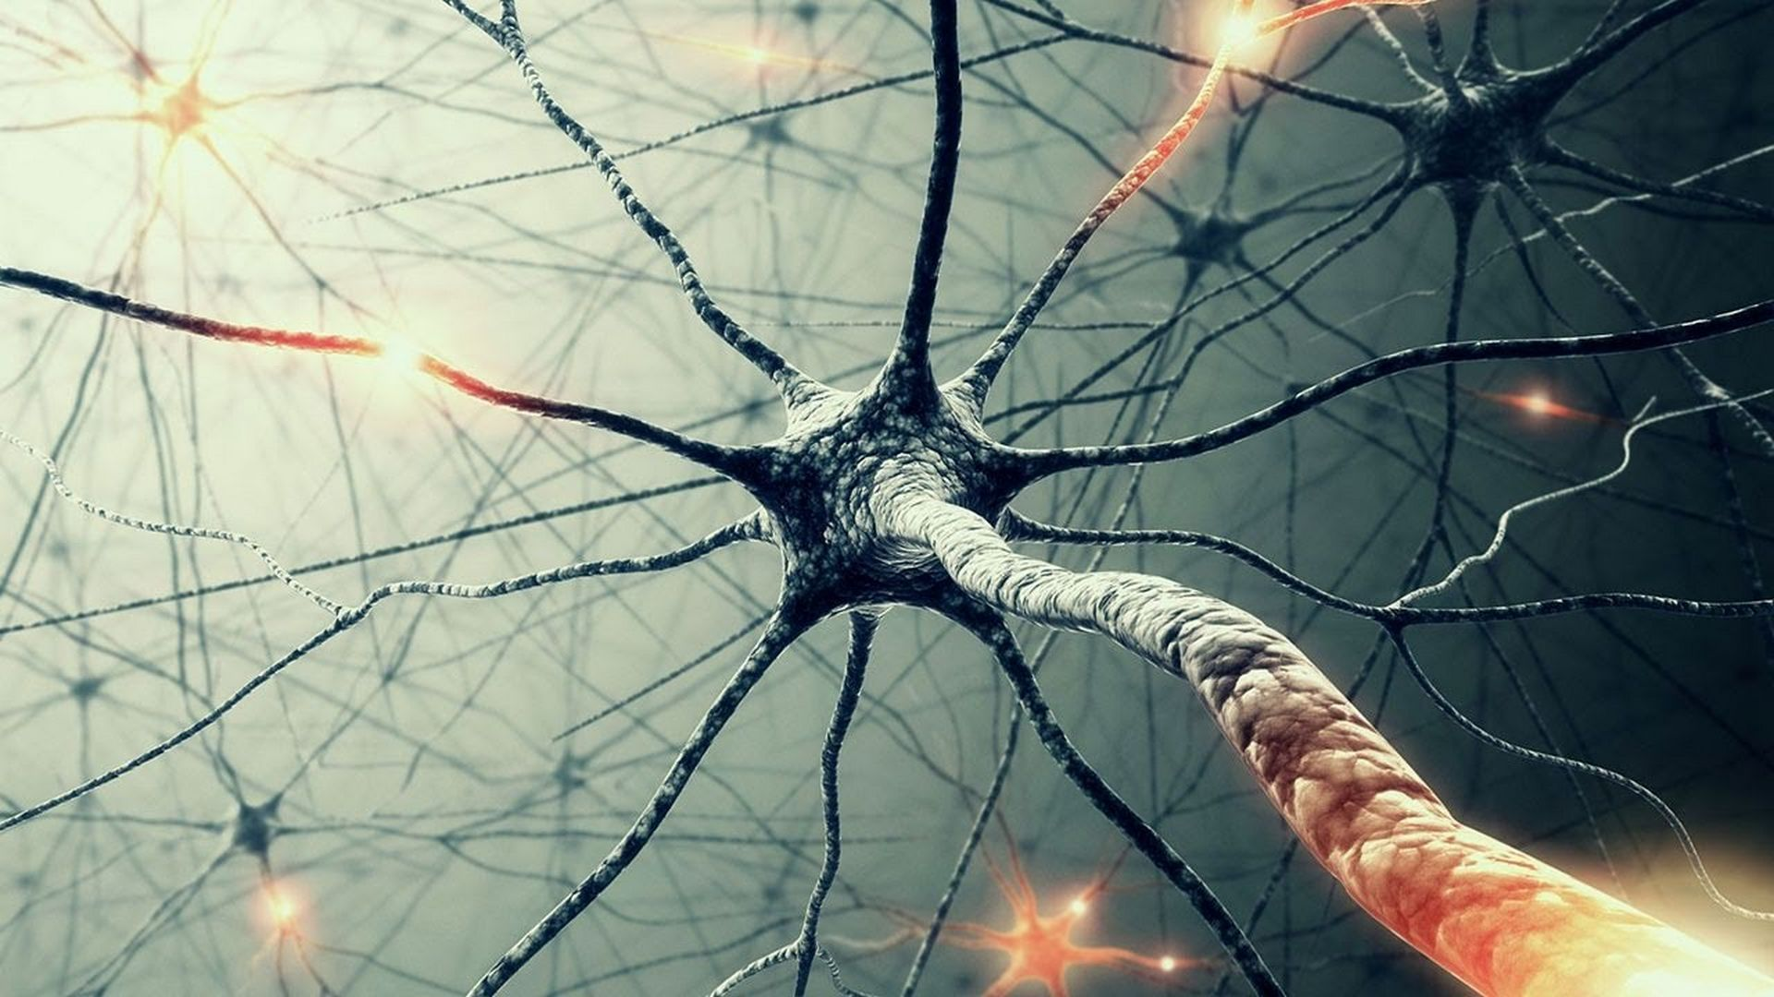
Нервная система осуществляет своё воздействие практически мгновенно, так как нервные сигналы распространяются по отросткам нервных клеток с огромной скоростью.

Slide 6
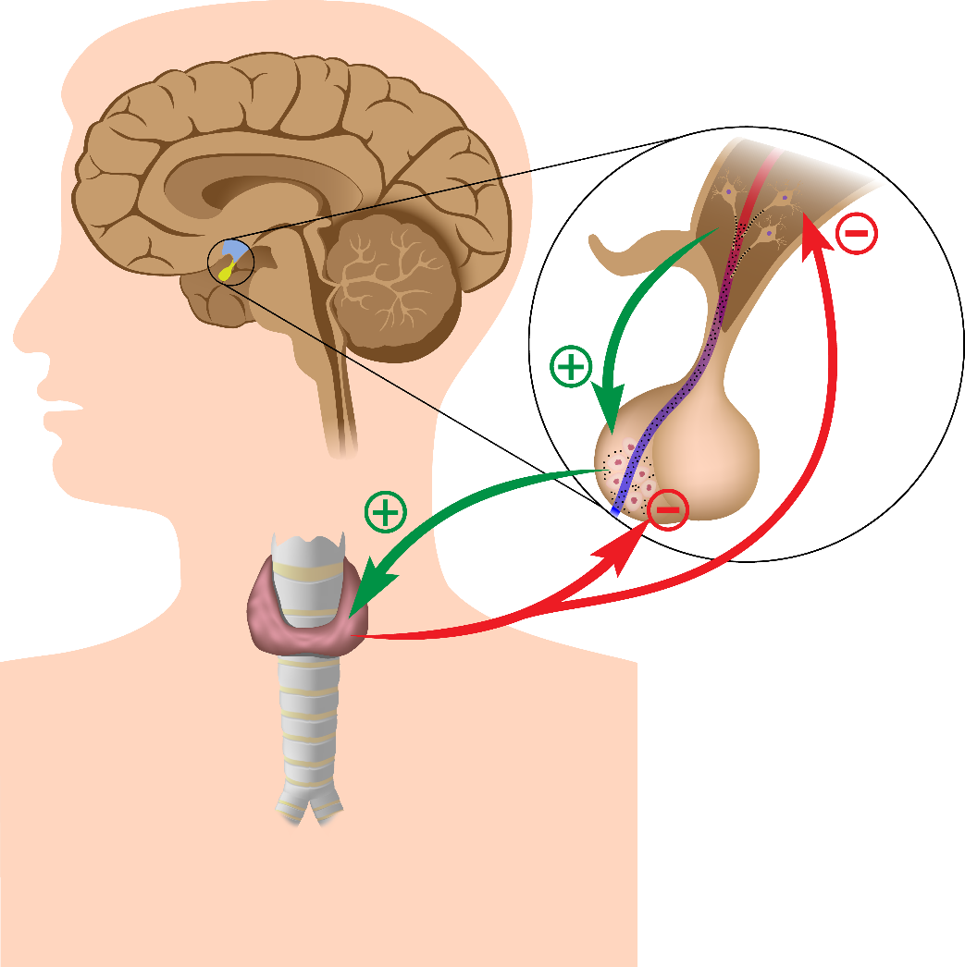
Гуморальная, эндокринная система развивает своё воздействие на организм медленнее, потому что необходимо время для синтеза гормонов и транспортировки их с током крови
к органам-мишеням.

Slide 7
Нервная система
Эндокринная система

Slide 8
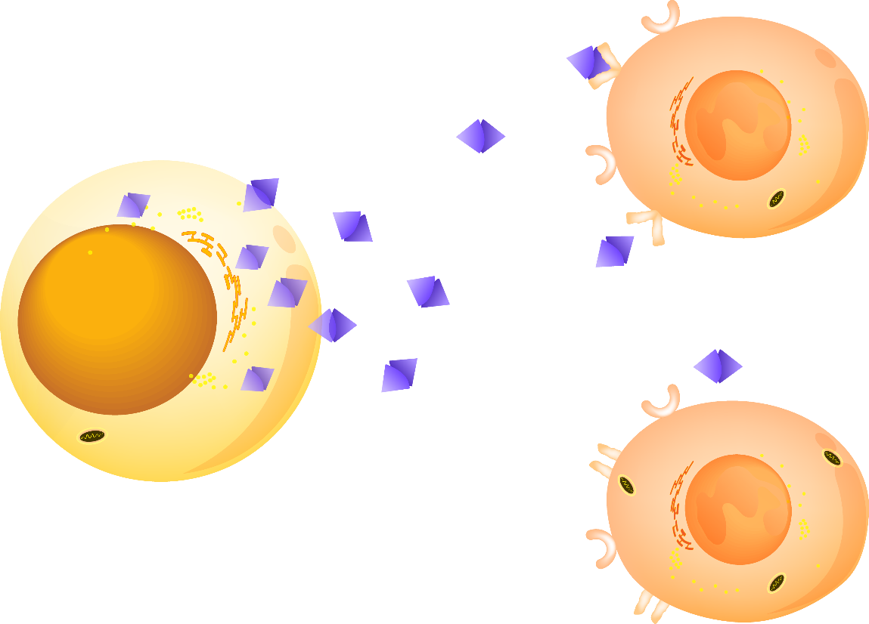
Если эндокринные железы производят нужное количество гормонов, то в организме всё сбалансировано,
он здоров.

Slide 9
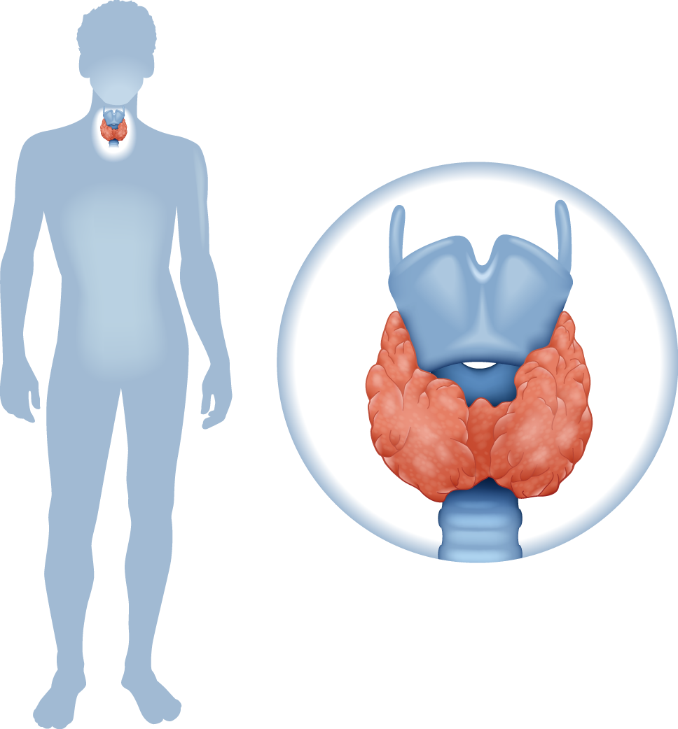
Если в работе железы наступает сбой, нарушается и работа подконтрольного её гормонам органа.

Slide 10
Влияние НС на гуморальную регуляцию
Влияние осуществляется через секреторные нервы
Нервы меняют просвет сосудов эндокринных желез
Главные центры – гипоталамус и гипофиз

Slide 11
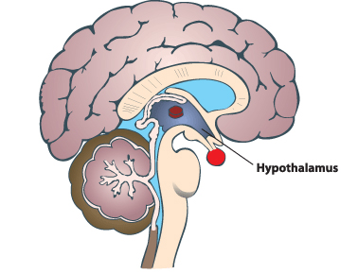
Гипоталамус
Находится в промежуточном отделе головного мозга
Клетки вырабатывают нейрогормоны
Поступают в кровь
Из крови поступают в гипофиз
Гипофиз путем секреции гормонов прямо или косвенно влияет на другие железы внутренней секреции

Slide 13
Благодаря механизму прямой и обратной связи работа всех желез не выходит за границы физиологической нормы.
Прямая
Гипоталамус
Гипофиз
Перефирические эндокринные железы
Обратная

Slide 14
Пример:
Гипофиз
Стимулирует деятельность
Щитовидная железа
Тиреотропин
Тироксин
Уменьшает выработку

